Slide 1
Раздел: Рост и развитие
ТЕМА: Внутриутробное развитие. Первые стадии зародышевого развития. Формирование и развитие плода
      ЦЕЛИ: 9.2.3.1 объяснять роль плаценты
      развитии эмбриона;
      9.2.3.2 сравнивать развитие эмбриона и плода
Класс : 9
учитель: Мелихова Т.В.
КГУ ”Школа – лицей №14 г.Темиртау”

Slide 2
Изучи
Параграф 50, стр 217-220
По плану
Оплодотворение
I этап развития зародыша - эмбриональный период
I I этап – плодный период
Гигиена беременных женщин

Slide 3
Ответь
Вспомните:
— Что называется размножением?
— Что такое гамета?
— Какие Вы знаете гаметы?
— Где они образуются?
— Что называется оплодотворением?
— Что образуется в результате оплодотворения?
— Что такое зигота?

Slide 4
Основные термины и понятия
Онтогенезом, или индивидуальным развитием, называют весь период жизни с момента слияния половых клеток и образования зиготы до гибели организма.
Изучением вопросов, связанных с индивидуальным развитием организмов, занимается эмбриология (от греч. еmbryon – зародыш).
Оплодотворение - процесс слияния гамет

Slide 5
Оплодотворение - процесс слияния половых клеток
ЖЕНСКАЯ ГАМЕТА яйцеклетка (n)
МУЖСКАЯ ГАМЕТА сперматозоид (n)
ОПЛОДОТВОРЕННАЯ ЯЙЦЕКЛЕТКА
зигота (2n)
ЗАРОДЫШ
ПЛОД

Slide 6
Внутриутробное развитие человека принято разделять на два периода:
эмбриональный
(или зародышевый)
фетальный (или плодный).

Slide 7
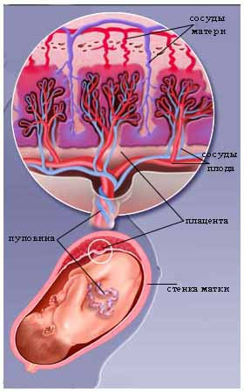
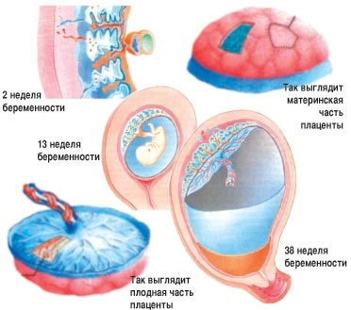
Образование плаценты

Slide 8
Плодный период начинается с 9-й недели беременности до рождения

Slide 9
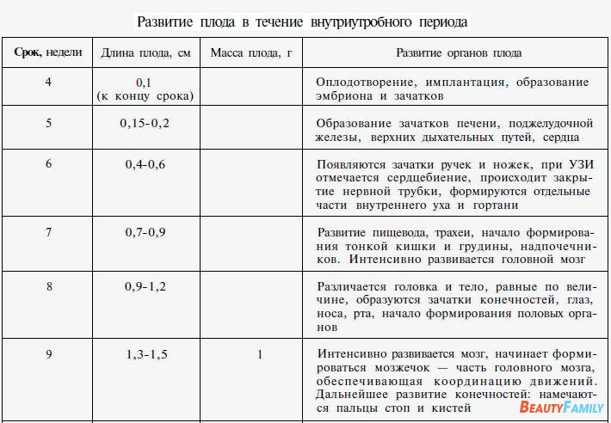

Slide 10
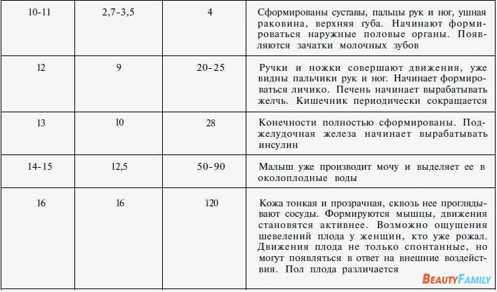

Slide 11
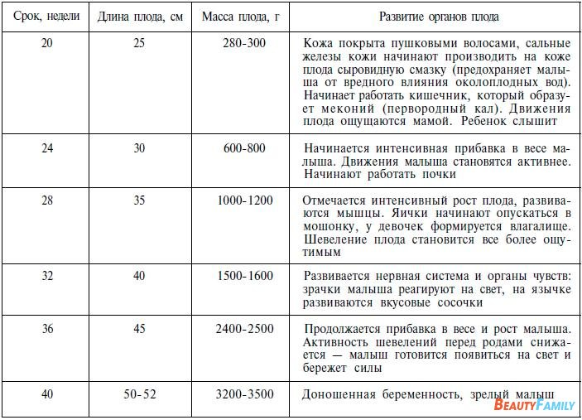

Slide 12
ГИГИЕНА БЕРЕМЕННЫХ ЖЕНЩИН
Али Ибн Сина «Поэма о медицине»
О детях, находящихся ещё в утробе матери:
Как следует, о том веду я речь.
Дитя в утробе матери беречь.
Ничто зловредное его пусть не коснётся,
Пусть мать питается не как придётся,
А ест еду и влагу с пользой пьёт,
Так, чтоб нормально развивался плод.
Пускай отбросов в пище будет мало,
Чтоб кровь она при этом очищала.

Slide 13
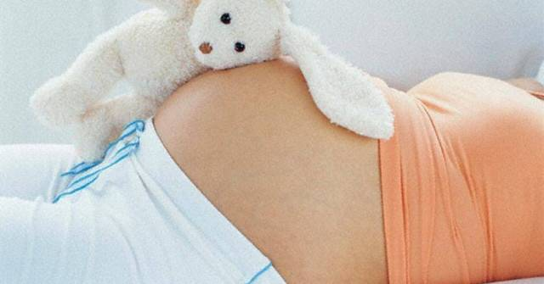
Беременность — это состояние женщины, в матке которой развивается будущий ребенок. Продолжительность беременности 270 – 280 дней. Беременность устанавливается врачом, который следит за ходом беременности и регистрирует изменения артериального давления, массы тела и других показателей здоровья.

Slide 14
Выполни
1 Зародыш становится плодом после образования ____________________
2 Оплодотворение происходит: В матке В маточной трубе В яичнике В семенных пузырьках
3 В месте прикрепления зародыша к стенке матки образуется: Зигота Плацента Фолликул Плод
4 Через плаценту из организма матери в организм плода могут проникать: Клетки крови Вирусы Кислород Питательные вещества
5 Оплодотворение у человека происходит: Во влагалище В матке В маточной трубе В яичнике

Slide 15
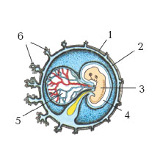
3. Какими цифрами обозначены на рисунке:
1.Плод – _____
2. Формирующаяся пуповина и плацента – _____
3. Наружная оболочка – _____
4. Внутренняя оболочка – _____
5. Плодная жидкость – _____
6. Ворсинки наружной оболочки – _____
Домашнее задание
1.Прочитать параграф 50 (стр. 217-220)
2. Составь в тетради кластер «Гигиена беременных женщин».

